Slide 1
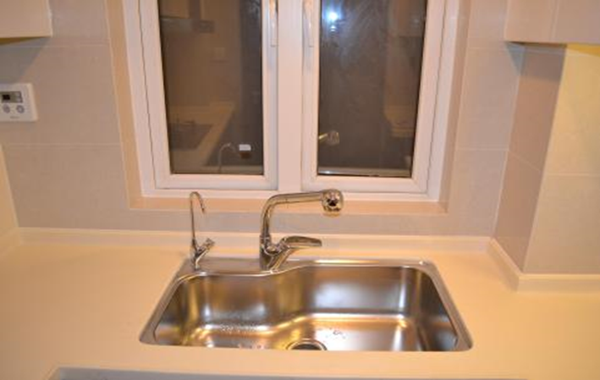
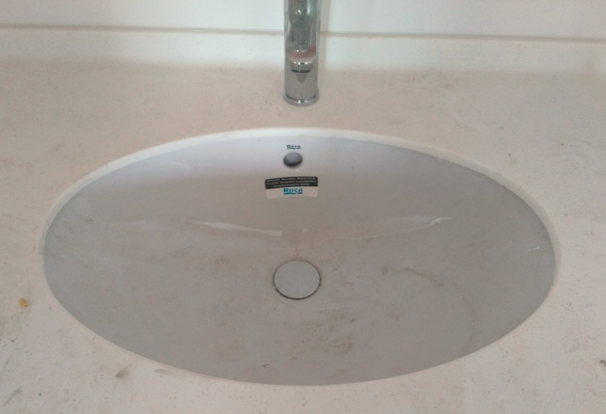
主控项目
橱柜安装
一、施工前控制
下料 | 1、生产周期30天 2、根据现场尺寸深化排版；
主控要点 | 1、实际测量数量，做到一次性备货到位，避免色差，铺贴时预拼防止色差。 2、安装牢固、防潮处理、五金配件质量标准。
二、施工规范
1、柜体及台面光滑，棱角整齐，无明显划痕，边缘齐整，前端棱角应倒圆，目测无粘结缝，粘结缝两侧台面颜色、花纹一致，上面水平，柜体垂直，下围板牢固；
2、台面石需飘出柜门安装，当台面前缘无挡水边时，应设滴水线，距离门板或箱体侧板至少1cm，确保水滴不会落到门板上或进入橱柜内部；
3、台面后挡水，与台面粘结处应倒内圆角，圆角应均匀一致；
4、柜体背部严禁出现影响柜体安装的管道，不得切割柜体影响柜体受力；
5、柜体开孔整齐并设置铝箔或装饰条包边；
6、当管道穿越柜体时，将背板先开长方形大槽，并在盖板上进行开孔，保证开孔大小合适，定位准确。
7、柜门开启应顺畅，无滞顿、卡死的现象，无异响，回位正确，左右、上下摆动不超过15mm，采用均匀加载20Kg的重物进行实验；
开孔圆滑、均匀、与脸盆吻合

Slide 2
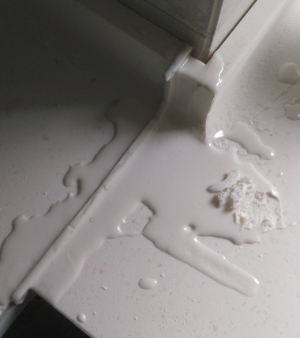
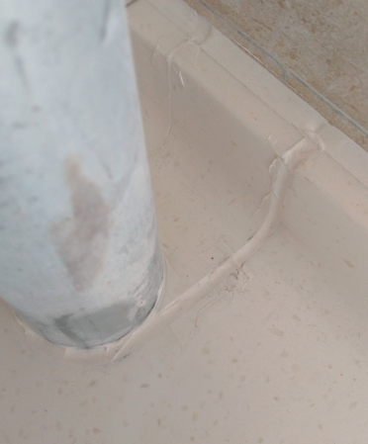
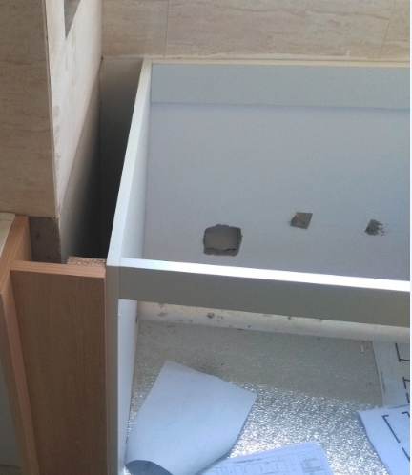
橱柜安装
人造石拼接工艺
人造石拼接工艺
洗菜盆柜后刮白

Slide 3
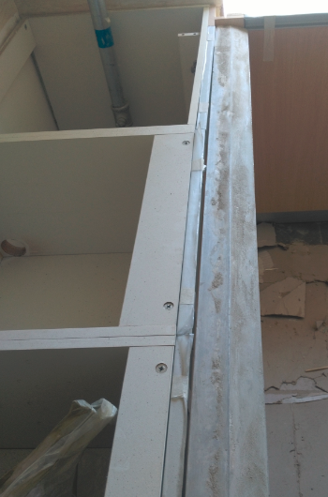
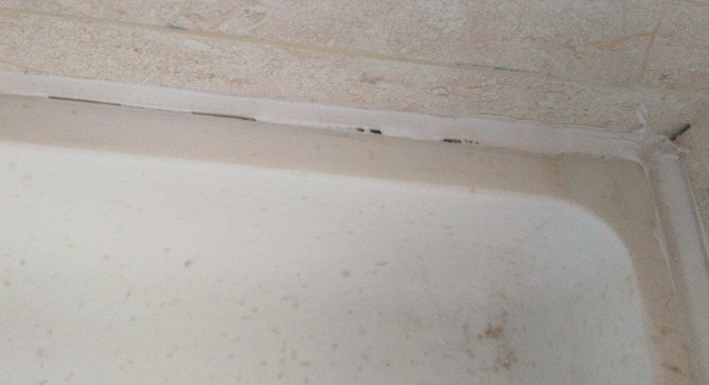
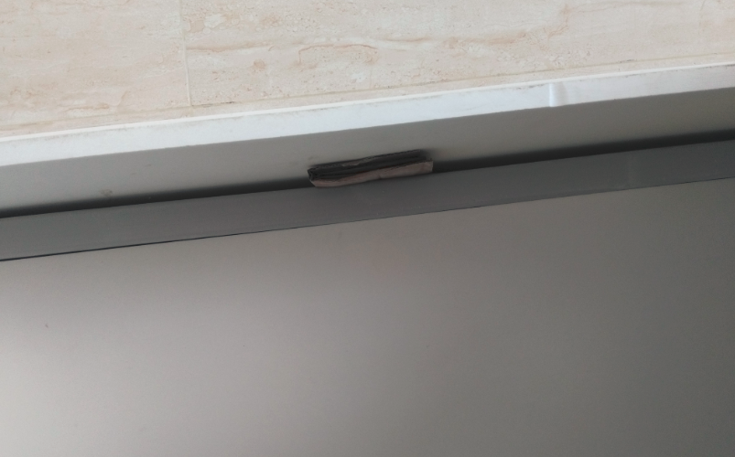
橱柜安装
打胶效果
柜体安装不直
打胶效果
柜体与台面间未固定

Slide 4
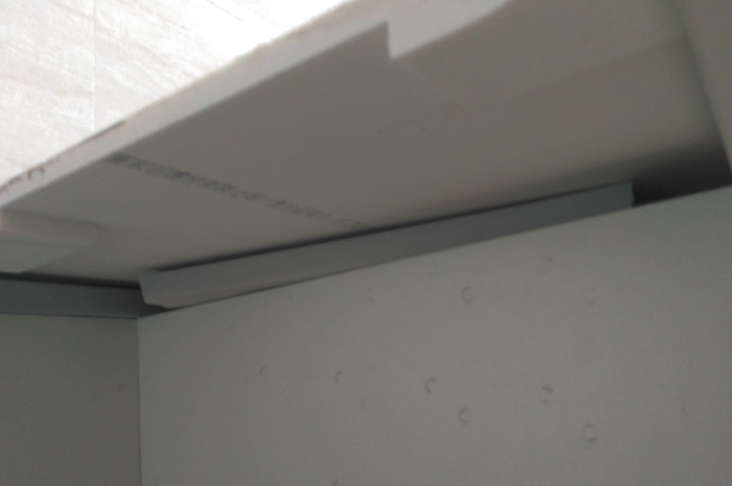
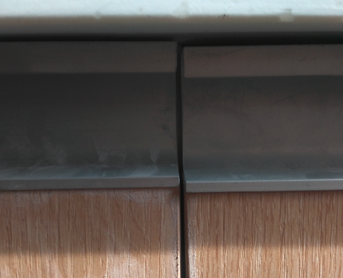
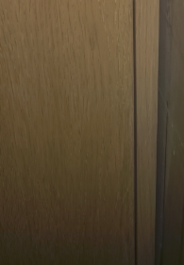
橱柜安装
柜门错位
柜体与台面间未固定
收口板缝隙过宽
厨柜收口板崩边
柜体与台面间未固定
收口板崩边

Slide 5
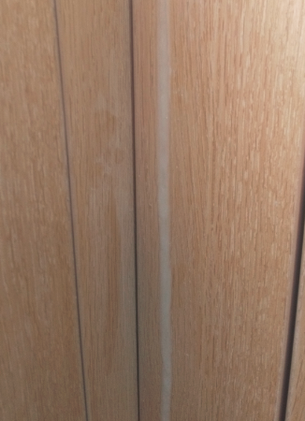
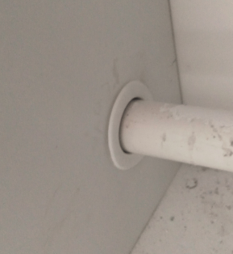
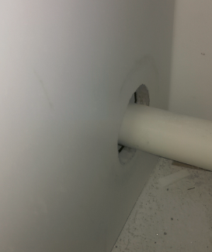
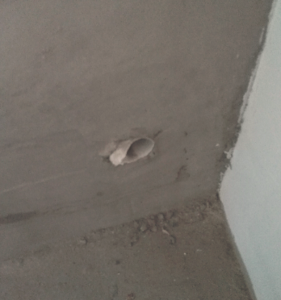
橱柜安装
管道孔护口
柜门污染
注意成品保护
管道孔无护口

